Slide 1
Wurzeln
Rechenregeln

Slide 2
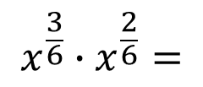
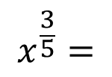
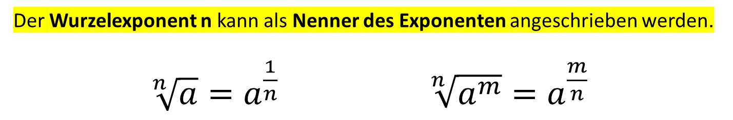
Rechenregel (Wurzel)
Der Wurzelexponent n kann als Nenner des Exponenten angeschrieben werden.
$\sqrt[n]{a}=a^{\frac{1}{n}}$ $\sqrt[n]{a^{m}}=a^{\frac{m}{n}}$
$$x^{\frac{3}{5}}=$$
$$x^{\frac{3}{6}}∙x^{\frac{2}{6}}=$$

Slide 3
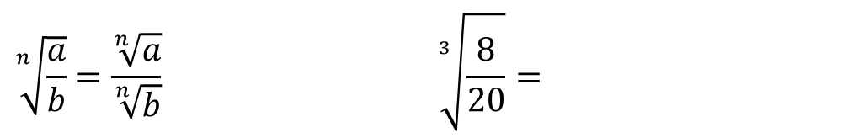
Weitere Rechenregeln
$$\sqrt[n]{\frac{a}{b}}=\frac{\sqrt[n]{a}}{\sqrt[n]{b}} \sqrt[3]{\frac{8}{20}}=$$
$$\sqrt[n]{a∙b}=$$
$$\sqrt[4]{16∙2}=$$
Partielles Wurzelziehen!

Slide 4


Weitere Rechenregeln
$${\left(\sqrt[n]{a}\right)}^{k}=$$
$${\left(\sqrt[n]{a}\right)}^{n}=a$$
$$\sqrt[m]{\sqrt[n]{a}}=$$

Slide 5
Bsp. 1) Stelle als Wurzel mit positiven Hochzahlen dar.
$$x^{\frac{1}{6}}∙x^{\frac{4}{6}}=$$
$$c^{−\frac{6}{9}}=$$

Slide 6
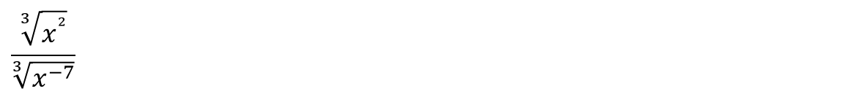

Bsp. 2) Stelle als Potenz dar.
$$\frac{1}{\sqrt[5]{x^{7}}}=$$
$$\frac{\sqrt[3]{x^{²}}}{\sqrt[3]{x^{−7}}}$$

Slide 7
Bsp. 3) Partielles Wurzelziehen: Ziehe so weit wie möglich die Wurzel.
$$\sqrt{18a^{5}b³}=$$
$$\sqrt[6]{2x^{9}y^{11}z^{23}}=$$

Slide 8
Bsp. 4) Bringe unter ein Wurzelzeichen und vereinfache.
$$a^{3}b∙\sqrt{b³}=$$
$$\sqrt[5]{ab}∙\sqrt[6]{a²b}=$$

